Slide 1
슈르륵 프로젝트
OSS2 – Team Project 기획서
박병준
2015년 11월 6일

Slide 2
프로젝트 소개
슈르륵 프로젝트는 ‘슈르륵 한눈에 읽는 영어책’을 어플리케이션으로 만드는 것이 목적입니다.
기존에 판매하는 책을 e북 보다도 더 적절한 어플리케이션에 담아 놓는 것이 목표입니다.
프로젝트명 : ‘슈르륵 한눈에 읽는 영어책’ 책의 어플화를 위한 프로젝트
목표 : 특정 형식의 문서 파일을 직관적인 어플로 표현
팀원 : 박병준
이 팀이어야 하는 이유 : 없습니다.
우리 팀의 강점 : 단일팀이기에 따로 회의를 위해 모인다거나 하는 시간을 줄일 수 있습니다.
주요 목표
뛰어난 품질 확보
주요 목표
최대한 간단한 UI로 구현
Code Coverage 65% 달성!!
리소스파일만으로 새로운 컨텐츠 생성
어플과 관련된 서적 구입 및 습득
기존의 ebook과는 다른 느낌의 책구현
빠른 개발을 위해서 apache 라이선스 활용
전체 코드에서 중요한 코드를 선별
선별한 코드에 대해서 단위 테스트 작성
단위 테스트는 메소드당 3개 이내 수준에서 작성
코드 커버리지 도구를 이용하여 측정
한글, 영어, 이미지 리소스를 받음
다양한 리소스 샘플을 이용하여 테스트 진행
컨텐츠 제작자, 사용자 둘다 불편함 없는 프로그램 지향

Slide 3
개발 방법
슈르륵 프로젝트에 대한 적용 기술 셋 및 라이선스
오픈소스 라이선스 : Apache License 2
오픈소스 라이선스 적용 이유 : 더 빠른 개발
소스코드 버전관리 도구 : Github.com
소스코드 버전관리 URL : https://github.com/koreanPanda/Syureureuk
테스트 방안 :
적용 기술
모바일 웹 기술
적용 기술
목표에 대한 핵심 문구
Android를 모두 지원
이미지 최소화를 통한 빠른 검색
사용자, 리소스 제작자 가 사용하기 편리
최대한 심플하고 가벼운 app 제작
원 저작자에게 보여 줄 수 있는 퀄리티 목표
목표 달성을 위한 전략을 쓰세요 (3개만)
목표 달성을 위한 전략을 쓰세요 (3개만)

Slide 4
프로젝트의 리스크 및 해결 방안
슈르륵 프로젝트의 리스크 및 해결방안
리스크 1
해결 방안 1
해결 방안 2
기존에 있는 책을 만드는 어플로 만드는 것이기 때문에 생기는 저작권 문제
프로그램 프로토 타입 제작 완료 후 원 저작권자에게 연락하여 허가를 구함
허가를 구하지 못하였을 시 프로그램 공개는 포기
리스크 2
해결 방안 1
해결 방안 2
리소스 제작을 안드로이드 환경에서 하기에는 불편한 점이 많음
리소스 제작 툴과 어플리케이션을 따로 분리
특정 형식에 맞춰놓은 문서를 리소스에 맞게 변화시켜주는 툴이 필요

Slide 5


개발팀 구성
(팀장) 박병준 나노전자물리학과 20092119
1
잘하는 것 (예; 코딩)
UI 스토리 보드 작성
서버쪽 코드 작성
테스트

Slide 6


주요 기능 목록 (Main Functions)
슈르륵 프로젝트의 주요 기능은 터치에 따라서 변하는 간단한 동적 UI를 담은 어플 제작과
리소스제작을 위한 간단한 컨버팅 툴을 만드는 것이 목적입니다.
UI & Application
Resource
Converting tool
UI 제작 방법
기존 책에서 자료 추출
Converting tool
UI xml layout을 이용하여 간단한 프로토 타입용 UI 제작
‘슈르륵 읽는 영어책 Read 어린 왕자’편에서 내용을 따옴
컨텐츠 개발자가 UI 에서 필요한 리소스를 편하게 제작 할 수 있도록 하는 툴
터치에 반응
3가지 종류의 리소스
특정 신을 나눌 수 있는 구분기호
터치 시 마다 다음 단계로 넘어갈 수 있도록
한글 , 영어, 이미지의 리소스
태그 같은 기능을 만들어서 화면의 순서를 정함
3가지 기본 종류의 UI 제공
기본적인 매뉴얼 제공
자세한 설명은 뒷장에
리소스 작성 매뉴얼을 제공

Slide 7
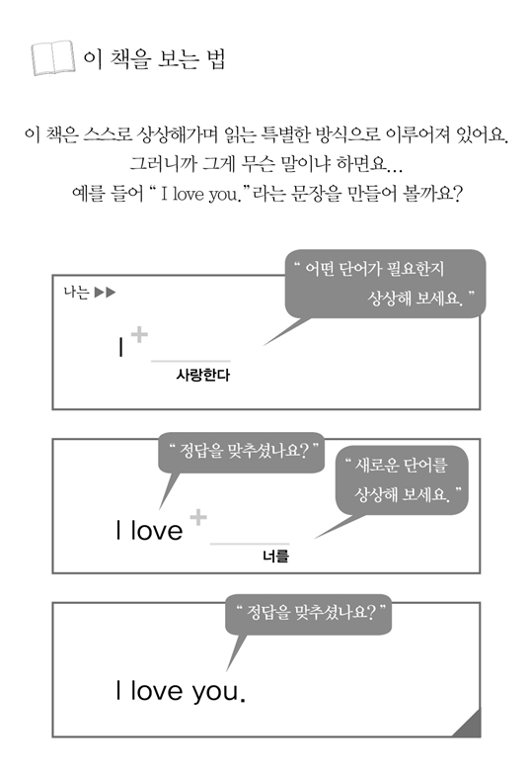
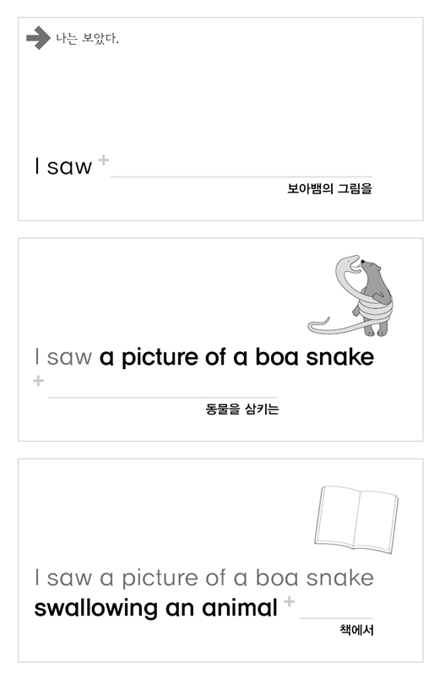
개발 방향
슈르륵 읽는 영어책 Read 원본 예시
UI 제작
기능 설명
단계별 UI제작
요구사항
오른쪽에 예시와 같이 영어와 한글 이미지 리소스를 받을 수 있어야 함
책에서는 책 한 페이지 한 페이지 넘기면서 보는 방식을 터치를 통해서 움직이도록 구현
리소스에 따라서 UI의 양이 달라지도록 해야 함

Slide 8
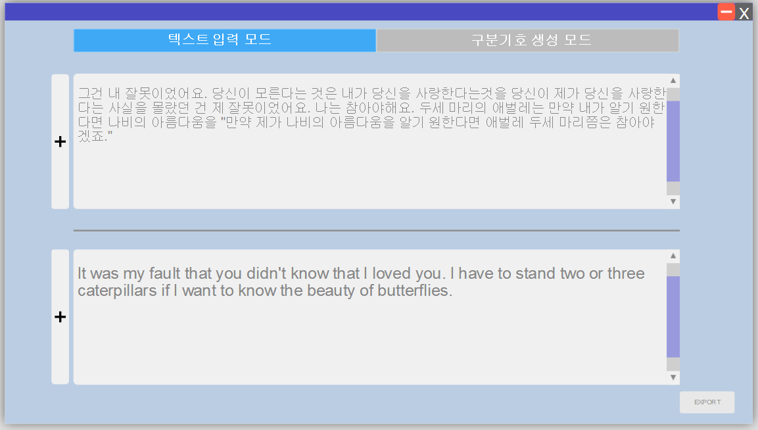
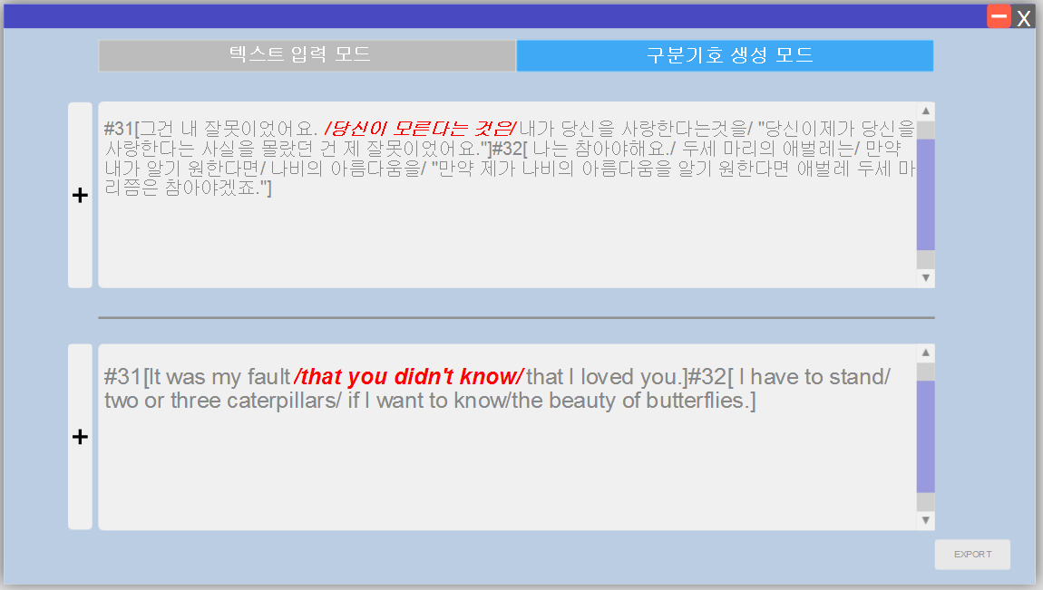
주요 기능 (1)
컨버팅 툴 UI 및 기능
UI 개요
기능 설명
Import button
요구사항
리소스 입력을 최대한 편리하게 디자인
텍스트를 불러 들일 수 있는 기능 구현
콘솔환경과는 확실히 차별화 할 수 있는 UI 구성이 목표
마우스 클릭을 통한 단락 구분기호(/) 생성
매치되는 리소스(한글과 영어)를 구분시키기 위한 볼드체 구현
리소스 파일을 만들어주는 export기능 구현

Slide 9
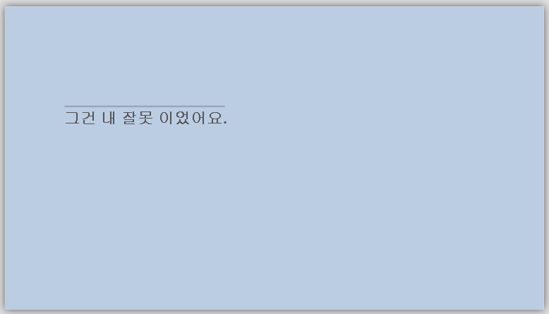
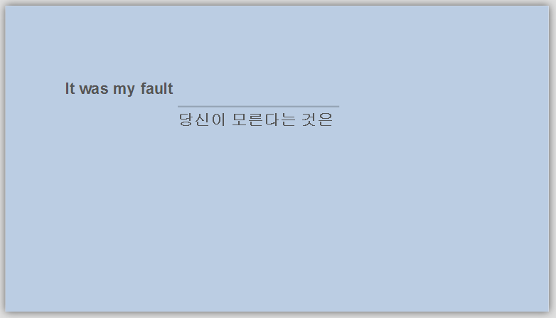
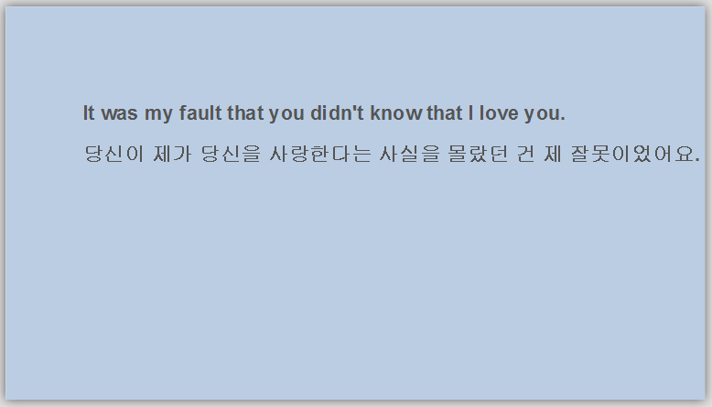
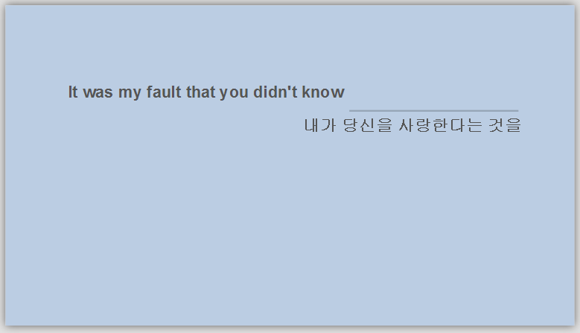
주요 기능 (2)
어플리케이션 UI 및 기능
UI 개요
기능 설명
요구사항
에니메이션으로 보이는 것처럼 터치 마다 다음 문장이 나올 수 있도록
디자인적인 부분은 정식 출시가 될 시에 신경쓰고 우선은 기능구현이 목표
리소스에 있는 내용에 따라 화면의 개수가 달라야함
콘텐츠의 양에 따라 줄의 길이를 조절하는 함수가 필요하고 줄이 넘어가거나 긴 줄에도 어설프지 않은 구현이 필요
에니메이션이 있습니다.

Slide 10
프로젝트 일정
구분 |  |  | 11 |  |  |  |  |  |  |  |  |  |  |  |  |  |  |  |  |  |  |  | 12
 |  |  | W1 |  |  |  |  | W2 |  |  |  |  | W3 |  |  |  |  | W4 |  |  |  |  | W1 | W2 | W3 | W4
기 능 | UI
 | 리소스 제작
 | 컨버팅 툴
분석/설계
구현
분석
구현 / 시험
인도
프
로
젝
트
종
료
분석/설계
구현
인도

